Slide 1
Elek apó meséi: Erdélyi legendák és mondák nyomában
2023. 05. 09. – 13.
Készítette : Markal Márk

Slide 2
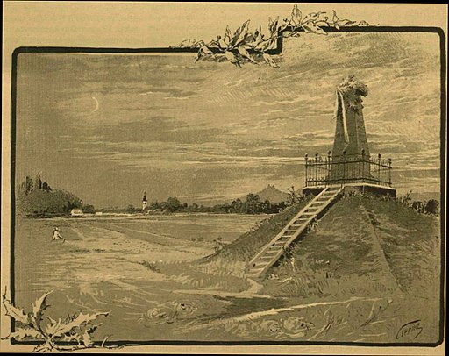
Arad : a vértanúk vesztőhelye
1. nap
Régen :
1871-ben állította fel az aradi honvédegylet.
Csak harmadik változatában, 1881-ben épült meg az emlékmű .
Most :

Slide 3
Arad : Szabadság-szobor
Zala György tervezte.
1890-ben állították fel .
1924-ben lebontották.
2004-ben állították fel újra a Megbékélés parkjában.

Slide 4
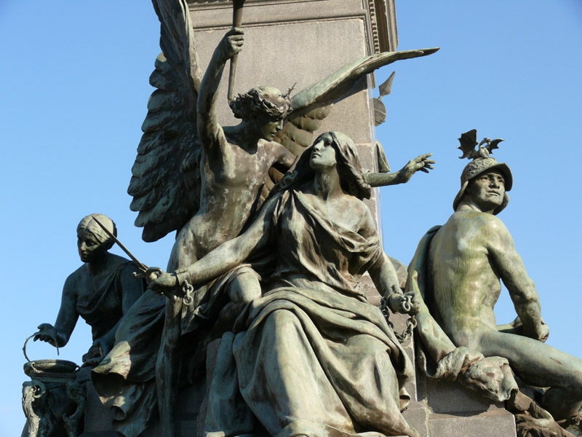
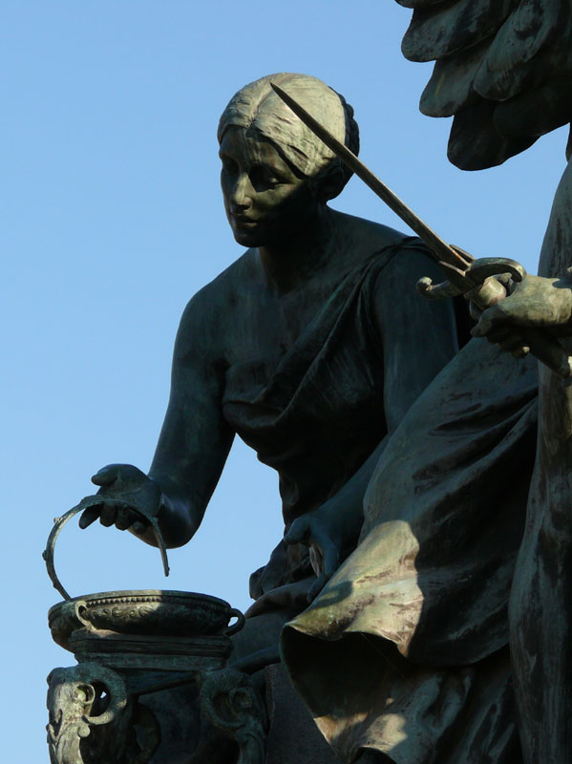
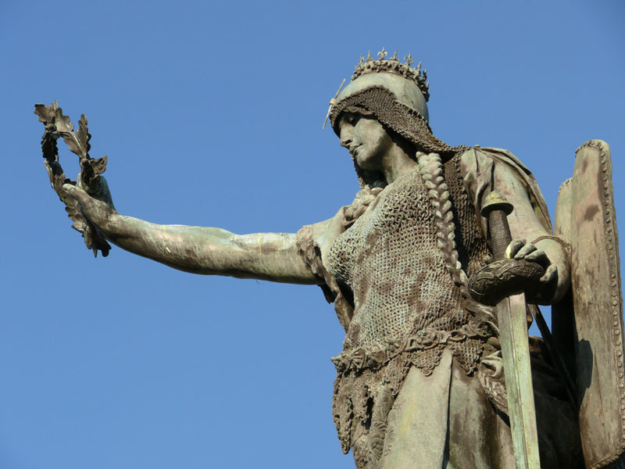
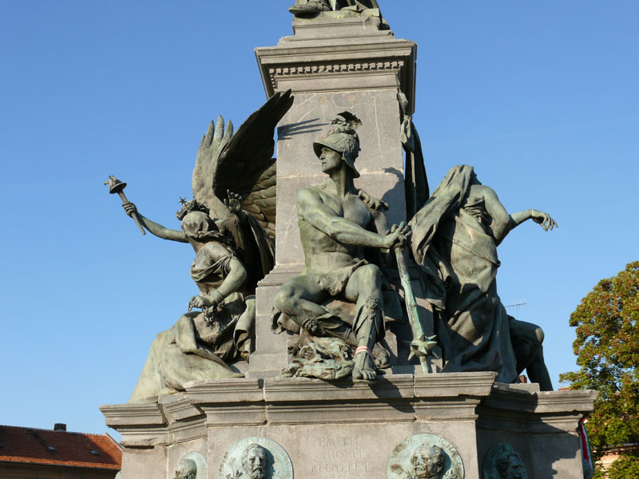
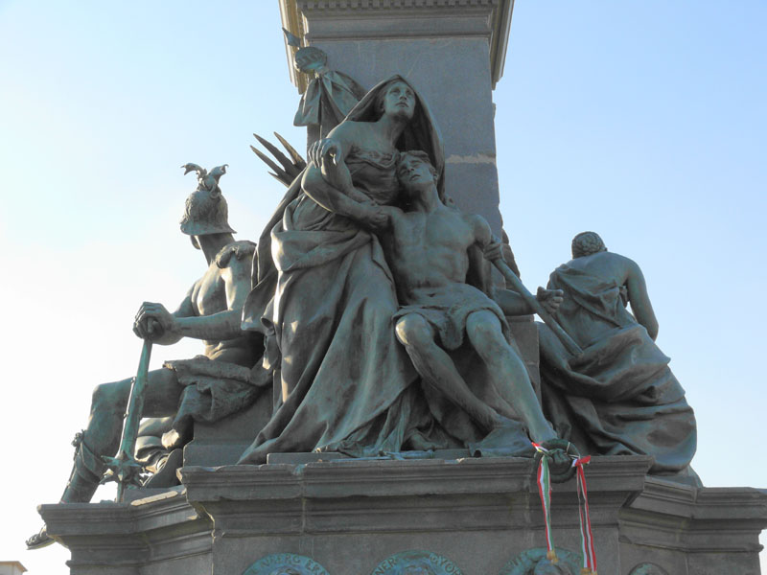
Ébredő szabadság
Áldozatkészség
A főalak:
Hungária
Harckészség
Haldokló harcos

Slide 5
Arad : Kultúrpalota
Itt vannak elhelyezve a múzeumban a tábornokok személyes tárgyai .

Slide 6
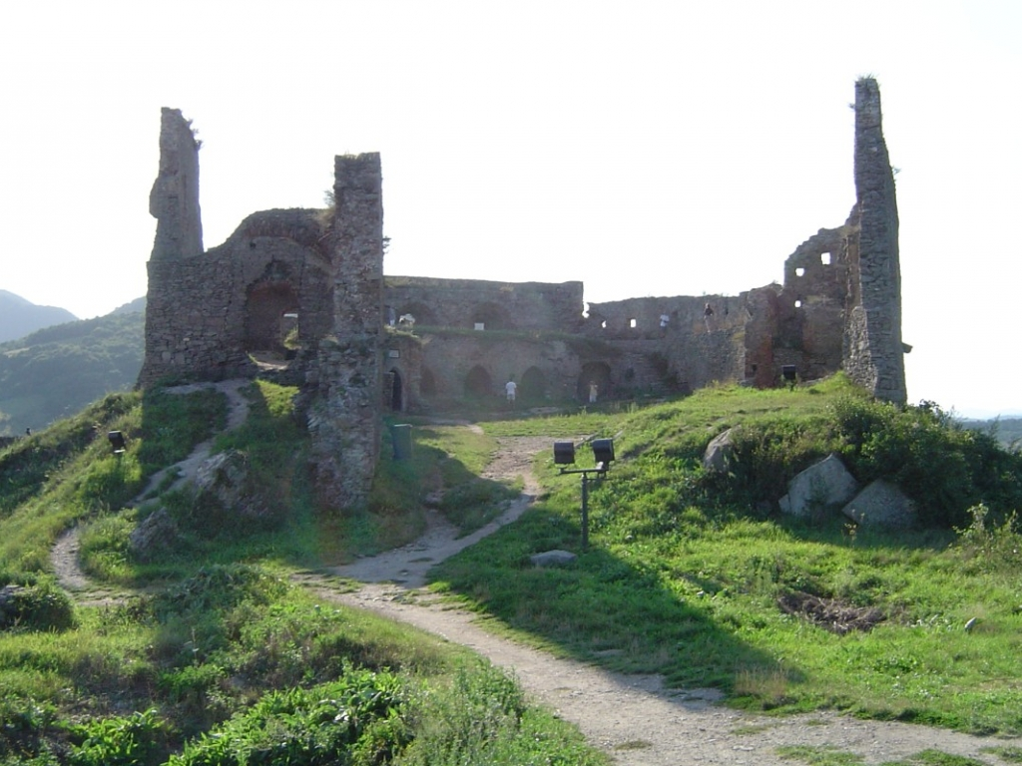
Dévai vár
A hajdani erődítmény az Alsó-Maros mentén található.
Egy 250 méter magas sziklán helyezkedik el.

Slide 7
Csernakeresztúr
Itt lesz az első szállásunk.
Egy kicsi egy utcás falu.

Slide 8
Vajdahunyad vára
2. nap
Gótikus, majd reneszánsz stílusban építették.
A Hunyadi család ősei kapták a várat az 1300-as években a királytól.
Belső várudvara szabálytalan, ötszög alakú.

Slide 9
Segesvár : Óratorony
A város jelképe az egyik legismertebb műemlék.
Az Óratorony a világörökség része.

Slide 10
Segesvár : Diáklépcső
172 fokból álló fedett lépcső.
Segesvár főterétől a várhegyre vezet.

Slide 11
Segesvár :Petőfi-szobor
Az eredeti szobrot 1916-ban Kiskunfélegyházára menekítették, ma is ott áll.

Slide 12
Székelyudvarhely: Milleniumi emlékmű
1897. július 26-án avatták fel
8,4 méter magas oszlop Hargita Nándor alkotása.

Slide 13
Székelyudvarhely : Orbán Balázs szobra
Író, néprajzi gyűjtő,
„a legnagyobb székely”.
Hatkötetes műve:
Székelyföld leírása.

Slide 14
Bögöz
Itt lesz a második szállásunk.
A templomban az 1300-as évekből maradtak fenn Szent László-freskók.

Slide 15
Farkaslaka
3. nap
Tamási Áron szülőfaluja.
A nagy székely író 1966-ban Budapesten halt meg.
Ismert művei:
Ábel a rengetegben
Ábel Amerikában
Ábel az országban.

Slide 16
Gyilkos-tó
1837-ben keletkezett egy közeli hegyről lecsúszó hegyomlás következtében.
Erdély egyik legismertebb természetes látványossága.

Slide 17
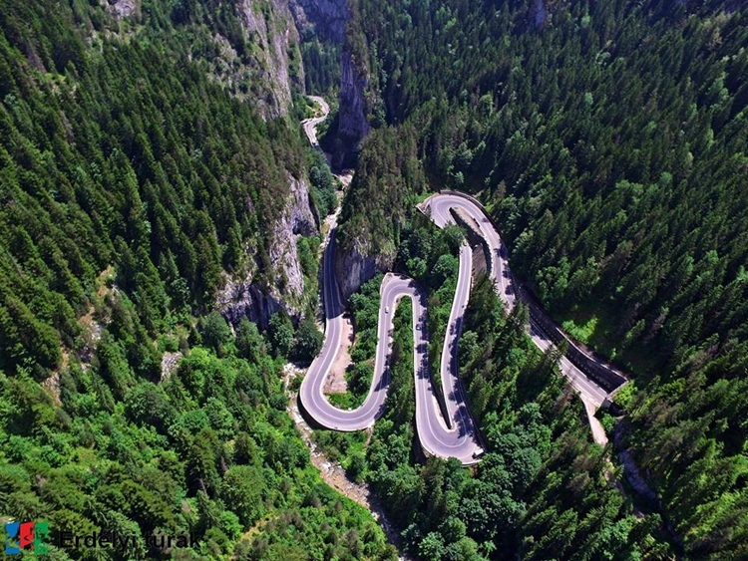
Békás-szoros
Egy tektonikus eredetű szurodokvölgy a Hagymás-hegységben.
A szorost 1971-ben védetté nyilvánították.

Slide 18
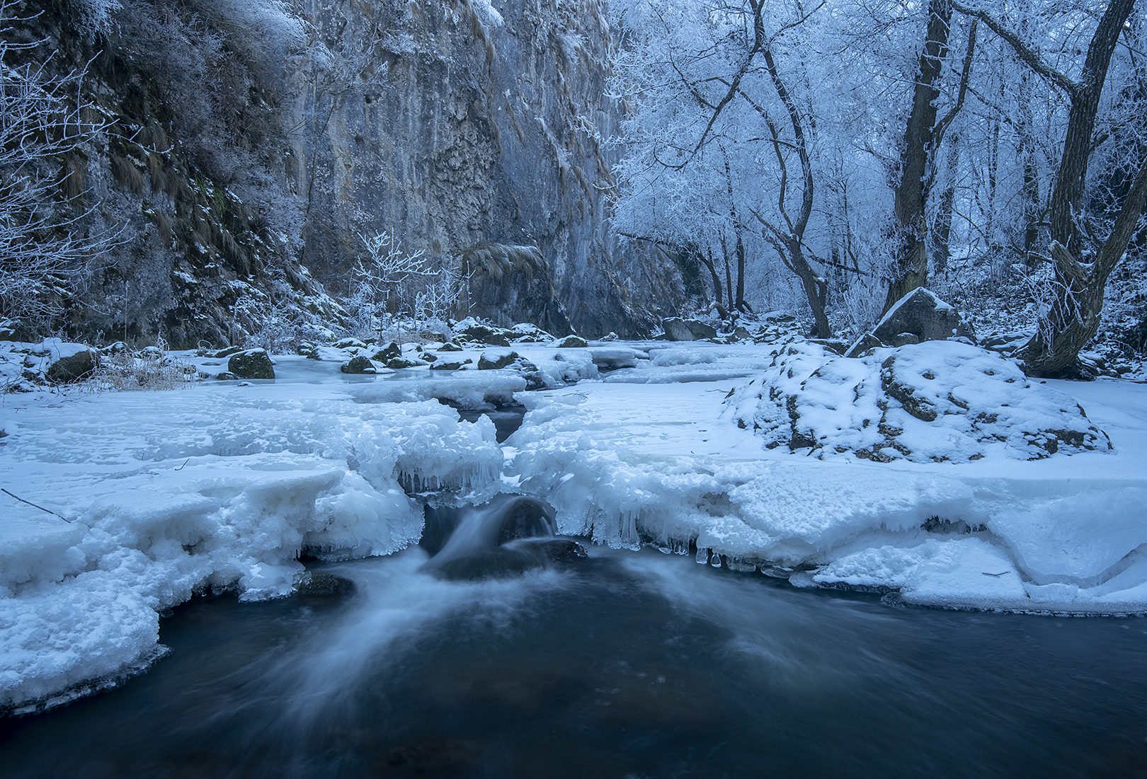
A Tordai-hasadék
4. nap
1938 óta védett terület.
Mészkő hasadék.
Nagy látványosság a Tordai-hegységben.

Slide 19
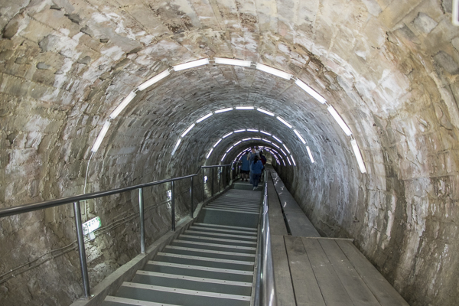
Tordai sóbánya
Erdély legérdekesebb látnivalója.
A sóbányába 2 úton lehet le menni:
liften vagy lépcsőn.

Slide 20
Kolozsvár Szent Mihály templom
Erdély második legnagyobb gótikus temploma.
Bethlen Gábort itt választották erdélyi fejedelmévé.
Apafi Mihály, az utolsó erdélyi fejedelem sírhelye.

Slide 21
Kolozsvár Mátyás király szülőháza
Az egyik legrégibb ház Kolozsváron.
Ma zenei képzés folyik falai között.

Slide 22
Kolozsvár Farkas utcai református templom
A kolozsvári reformátusok legfontosabb temploma.
1516-ban épült gótikus csarnoktemplom.
Gyönyörű faragott padok és festett nemesi címerek helye.

Slide 23
Magyarlóna
Itt lesz a harmadik szállásunk.

Slide 24
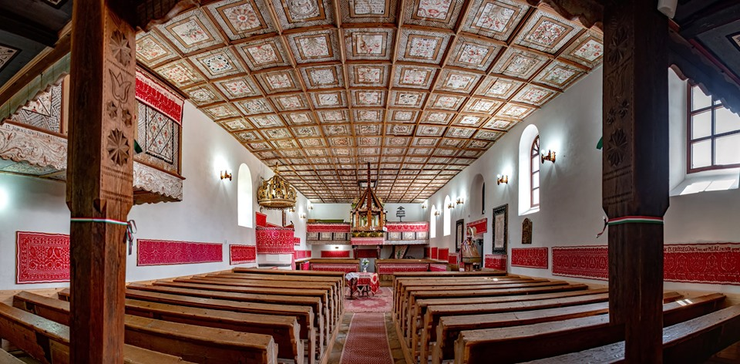
Körösfő
A Sebes-Körös ered itt.
Híres a református temploma és írásos hímzései.
1500-as évektől vették át a reformátusok a katolikusoktól.
Kalotaszeg egyik leghíresebb temploma.

Slide 25
Köszönöm a figyelmet !

